Slide 1

Data Viz con Power BI

Slide 2
Introducción
Se realizo un Dashboard sobre las ventas de chocolates el cual nos ayudara a visualizar las ventas por países y cuales son los chocolates mas vendidos por país.

Slide 3
Muestra de datos
Sales Person | Country | Product | Date | Amount | Boxes Shipped
Jehu Rudeforth | UK | Mint Chip Choco | 04-Jan-22 | $5,320 | 180
Van Tuxwell | India | 85% Dark Bars | 01-Aug-22 | $7,896 | 94
Gigi Bohling | India | Peanut Butter Cubes | 07-jul-22 | $4,501 | 91
Jan Morforth | Australia | Peanut Butter Cubes | 27-Apr-22 | $12,726 | 342
Jehu Rudeforth | UK | Peanut Butter Cubes | 24-feb-22 | $13,685 | 184
Van Tuxwell | India | Smooth Sliky Salty | 06-jun-22 | $5,376 | 38
Oby Sorrel | UK | 99% Dark & Pure | 25-Jan-22 | $13,685 | 176
Gunar Cockshoot | Australia | After Nines | 24-mar-22 | $3,080 | 73
Jehu Rudeforth | New Zealand | 50% Dark Bites | 20-Apr-22 | $3,990 | 59
Brien Boise | Australia | 99% Dark & Pure | 04-jul-22 | $2,835 | 102
Rafaelita Blaksland | UK | Smooth Sliky Salty | 13-Jan-22 | $4,704 | 62
Barr Faughny | USA | Orange Choco | 10-mar-22 | $3,703 | 11
Mallorie Waber | Canada | Eclairs | 13-Jan-22 | $1,442 | 286
Karlen McCaffrey | New Zealand | Drinking Coco | 28-jul-22 | $168 | 156
Marney O'Breen | New Zealand | Peanut Butter Cubes | 03-Aug-22 | $8,379 | 173
Beverie Moffet | Australia | Organic Choco Syrup | 26-Jan-22 | $6,790 | 356
Van Tuxwell | Canada | Organic Choco Syrup | 14-feb-22 | $4,067 | 42
Roddy Speechley | USA | Smooth Sliky Salty | 05-Apr-22 | $3,017 | 140
Beverie Moffet | Canada | Milk Bars | 16-feb-22 | $8,799 | 250
Curtice Advani | UK | 85% Dark Bars | 08-jun-22 | $1,085 | 172
En esta pequeña muestra de datos podemos visualizar los datos obtenidos sobre las ventas de chocolate, en la cual se podrá visualizar las ventas por país y por mes de venta.

Slide 4
Ventas de chocolate
Top 5 Chocolates mas vendidos
Etiquetas de fila | No° | Suma de Amount
Smooth Sliky Salty | 1 | $349,692
50% Dark Bites | 2 | $341,712
White Choc | 3 | $329,147
Peanut Butter Cubes | 4 | $324,842
Eclairs | 5 | $312,445
Total general |  | $1,657,838
Top 5 Chocolates menos vendidos
Etiquetas de fila | No° | Suma de Amount
Orange Choco | 1 | $256,144
Baker's Choco Chips | 2 | $249,613
Choco Coated Almonds | 3 | $241,486
Caramel Stuffed Bars | 4 | $231,588
70% Dark Bites | 5 | $211,610
Total general |  | $1,190,441
Aquí se puede visualizar los chocolates mas vendidos de nuestra muestra.
Aquí se puede visualizar los chocolates menos vendidos de nuestra muestra.
Ventas por paises
Etiquetas de fila | No° | Suma de Amount
Australia | 1 | $1,137,367
UK | 2 | $1,051,792
India | 3 | $1,045,800
USA | 4 | $1,035,349
Canada | 5 | $962,899
New Zealand | 6 | $950,418
Total general |  | $6,183,625
Aquí se puede visualizarla venta total de chocolates por países.

Slide 5
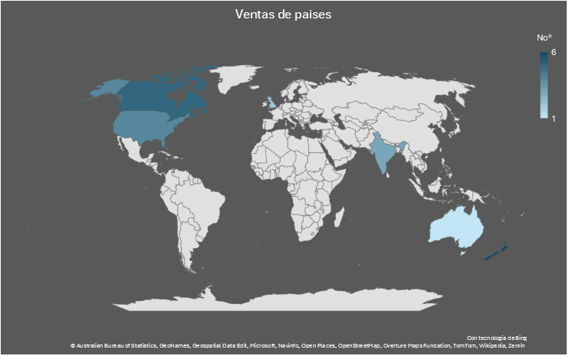
VENTAS TOTALES
Aquí se puede visualizar de una forma grafica los países donde se realizaron las ventas y una pequeña grafica que nos indica los países con un mayor numero de ventas
Ventas por paises
Etiquetas de fila | No° | Suma de Amount
Australia | 1 | $1,137,367
UK | 2 | $1,051,792
India | 3 | $1,045,800
USA | 4 | $1,035,349
Canada | 5 | $962,899
New Zealand | 6 | $950,418
Total general |  | $6,183,625

Slide 6
CONCLUCIONES
El dashboard desarrollado permite un análisis claro y visual de las ventas de chocolates, facilitando la identificación de datos clave, como las ventas por región, tipo de chocolate y tendencias temporales, se pueden observar patrones de consumo en diferentes períodos del año. Esto permite identificar qué tipos de chocolates son más demandados y en qué regiones.

Slide 7
BIBLIOGRAFIA
https://www.kaggle.com/datasets/atharvasoundankar/chocolate-sales

